Slide 1
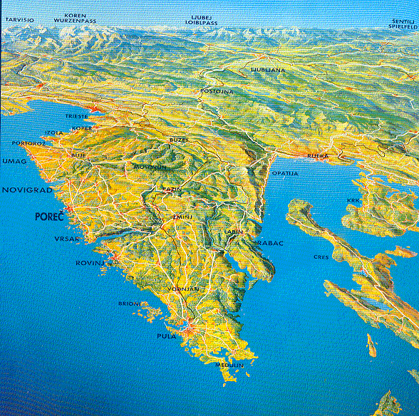
Izlet u Istru

Slide 2

Aleja glagoljaša
Aleja glagoljaša je turistička i kulturna znamenitost u sjevernoj Istri
Čini je serija od 11 spomenika postavljenih između istarskih gradića Roča i Huma
Postavljena je u čast prvom slavenskom pismu glagoljici

Slide 3
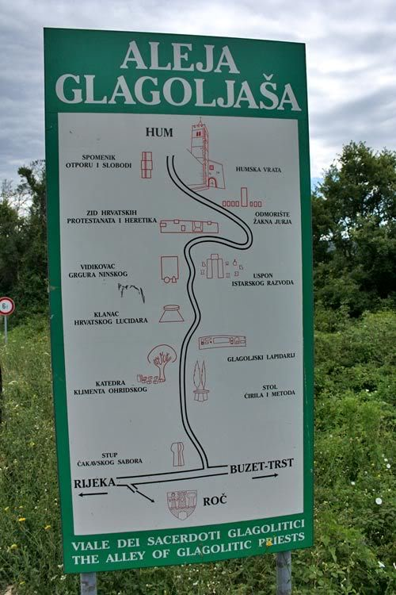
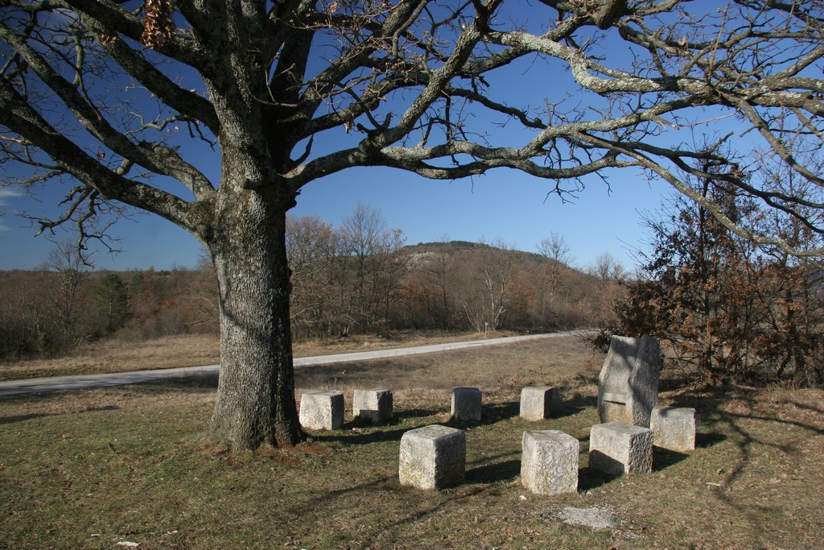
Aleja glagoljaša

Slide 4
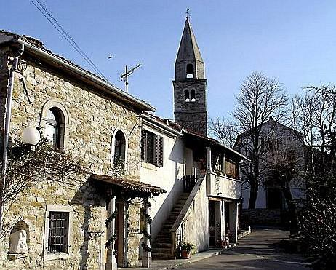
Roč
Roč je naselje u Istarskoj županiji
Administrativno pripada gradu Buzetu
U Roču se nalazi i crkva sv. Roka
Poznat je po svojim spomenicima

Slide 5
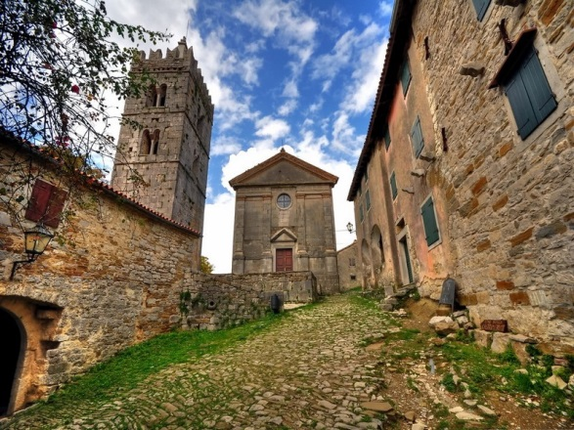
Hum
Hum se nerijetko spominje kao najmanji grad na svijetu
Ima svega 22 stanovnika
Unutar očuvanih gradskih bedema dvije su male ulice
U Humu se nalazi crkva Marijinog Uznesenja

Slide 6
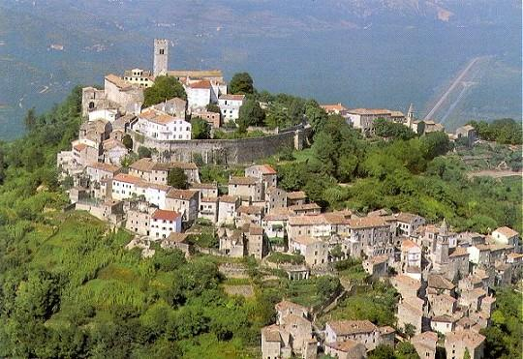
Motovun
Motovun najbolje je sačuvana srednjovjekovna istarska utvrda
Ime mu je keltskog porijekla, a nastalo je od riječi Montona, što znači grad u gori

Slide 7
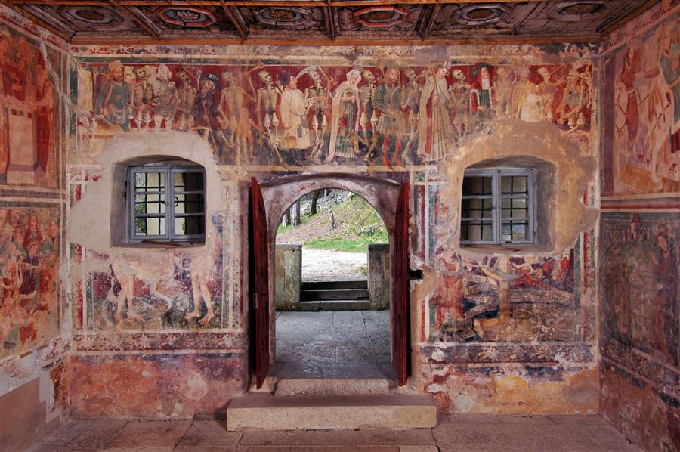
Beram
Beram je naselje u Republici Hrvatskoj, u sastavu Grada Pazina
U blizini se nalazi poznata jednobrodna grobljanska crkva sv. Marije na Škrilinah koja je podignuta u 13. stoljeću

